Slide 1



KHỞI ĐỘNG
Trong chủ đề 1, em đã được tìm hiểu những nội dung gì ? Hãy liệt kê lại những nội dung em đã được học.

Slide 2



ÔN TẬP CHỦ ĐỀ 1
GIỚI THIỆU CHUNG VỀ TRỒNG TRỌT

Slide 3

Lương thực, thực phẩm
Nguyên liệu chế biến
Vai trò của trồng trọt
Thức ăn chăn nuôi
TRỒNG TRỌT TRONG BỐI CẢNH CUỘC CÁCH MẠNG CÔNG NGHIỆP 4.0
Nông sản xuất khẩu
Tạo việc làm
Mang lại thu nhập cho người trồng trọt
Tạo cảnh quan xanh, sạch, đẹp

Slide 4
Sức khoẻ tốt
Có kiến thức và kĩ năng trồng trọt
Vai trò của trồng trọt
Có khả năng áp dụng công nghệ tiên tiến, vận hành các thiết bị, dụng cụ sản xuất trong trồng trọt
TRỒNG TRỌT TRONG BỐI CẢNH CUỘC CÁCH MẠNG CÔNG NGHIỆP 4.0
Chăm chỉ, cần cù, chịu khó trong công việc, tuân thủ các quy định của pháp luật, có ý thức bảo vệ môi trường
Yêu cầu đối với người lao động

Slide 5

Giống cây trồng
Thành tựu ứng dụng công nghệ cao
Chế phẩm sinh học chất lượng cao
TRỒNG TRỌT TRONG BỐI CẢNH CUỘC CÁCH MẠNG CÔNG NGHIỆP 4.0
Nhà trồng cây, hệ thống trồng cây không dùng đất
Máy nông nghiệp
Triển vọng của trồng trọt
Thiết bị không người lái
Hệ thống internet kết nối vạn vật, dữ liệu lớn, cảm biến để quản lý trang trại thông minh

Slide 6


Tăng năng suất chất lượng
Thành tựu ứng dụng công nghệ cao
Tăng mức độ vệ sinh an toàn thực phẩm
Tăng giá trị sản phẩm trên thị trường tiêu dùng trong nước và xuất khẩu. Các sản phẩm chất lượng cao ngày càng đa dạng hóa, đáp ứng được nhu cầu thị trường
TRỒNG TRỌT TRONG BỐI CẢNH CUỘC CÁCH MẠNG CÔNG NGHIỆP 4.0
Hạn chế tối đa thất thoát sau thu hoạch giúp kéo dài thời gian bảo quản sản phẩm
Triển vọng của trồng trọt
Ứng dụng công nghệ sản xuất sản phẩm được chú trọng trong các điều kiện bất lợi (khí hậu, thiên tai, đất xấu,...)
Áp dụng công nghệ cơ giới, tự động hóa và công nghệ thông tin trong sản xuất sản phẩm để giảm thiểu công lao động, tăng độ chính xác về kĩ thuật, sử dụng hiệu quả các yếu tố đầu vào
Chất lượng nguồn nhân lực trồng trọt ngày càng tăng

Slide 7


Cây ôn đới
Phân loại theo nguồn gốc
PHÂN LOẠI CÂY TRỒNG
Cây nhiệt đới
Cây á nhiệt đới

Slide 8
Theo chu kì sống
Phân loai theo đặc tính sinh vật học
Theo khả năng hoá gỗ của thân
Theo số lượng lá mầm
PHÂN LOẠI CÂY TRỒNG
Cây lương thực
Phân loại theo mục đích sử dụng
Cây công nghiệp
Cây ăn quả và các loại cây khác

Slide 9

Vai trò của nhiệt độ
Nhiệt độ
Ảnh hưởng của nhiệt độ cao
MỐI QUAN HỆ GIỮA CÂY TRỒNG VÀ CÁC YẾU TỐ CHÍNH
Ảnh hưởng của nhiệt độ thấp
Quyết định hình thái
Giống
Khả năng sinh trưởng, phát triển
Khả năng chống chịu, sâu bệnh

Slide 10

3 yếu tố ánh sáng
Ánh sáng
Vai trò của ánh sáng
MỐI QUAN HỆ GIỮA CÂY TRỒNG VÀ CÁC YẾU TỐ CHÍNH
Kĩ thuật canh tác
Mục đích

Slide 11
Nước
Vai trò của nước
Thời kì khủng hoảng nước
MỐI QUAN HỆ GIỮA CÂY TRỒNG VÀ CÁC YẾU TỐ CHÍNH
Đất
Điều kiện ngoại cảnh bất lợi của cây trồng
Các yếu tố thiết yếu
Dinh dưỡng
Vai trò của dinh dưỡng
Triệu chứng thiếu dinh dưỡng

Slide 12



LUYỆN TẬP - VẬN DỤNG

Slide 13


Câu 1. Hãy chứng minh trồng trọt đóng vai trò rất quan trọng trong đời sống, kinh tế - xã hội của nước ta.
Trồng trọt đóng vai trò rất quan trọng trong đời sống, kinh tế – xã hội của nước ta vì:
Cung cấp lương thực, thực phẩm
Cung cấp nguyên liệu chế biến
Cung cấp thức ăn chăn nuôi
Cung cấp nông sản xuất khẩu
Tạo việc làm cho người lao động
Mang lại thu nhập cho người trồng trọt
Tạo cảnh quan xanh, sạch, đẹp,...

Slide 14
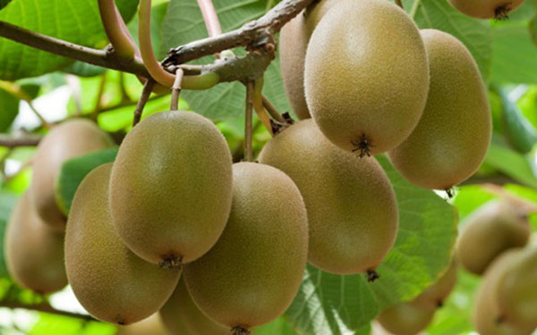
Câu 2: Kể tên một số thành tựu quan trọng của công nghệ cao đã được ứng dụng trong trồng trọt.
Trả lời
Giống cây trồng chất lượng cao có năng suất cao, chất lượng tốt, chống chịu sâu bệnh hại và điều kiện ngoại cảnh bất lợi,....
Chế phẩm sinh học chất lượng cao phân vi sinh phân hữu cơ, thuốc bảo vệ thực vật sinh học, chất điều hòa sinh trưởng.

Slide 15

Công nghệ canh tác
Nhà trồng cây: nhà kính, nhà lưới, nhà máy trồng cây,... có các trang thiết bị và hệ thống điều khiển tự động hoặc bán tự động để kiểm soát các yếu tố môi trường trồng trọt (nhiệt độ, ảnh sáng, độ ẩm, dinh dưỡng, thành phần không khí,...).
Hệ thống trồng cây không dùng đất: hệ thống thuỷ canh, khí canh, trồng cây trên giá thể,...
Máy nông nghiệp máy làm đất, máy làm cỏ, máy thu hoạch,...
Thiết bị không người lái robot (làm đất, làm cỏ, bón phân, thu hoạch, cắt tỉa,..), máy bay không người lái
(bón phân, phun thuốc, thu thập dữ liệu đồng ruộng,..)
Hệ thống Internet kết nối vạn vật, dữ liệu lớn (Big Data), cảm biến để quản lý trang trại thông minh.

Slide 16
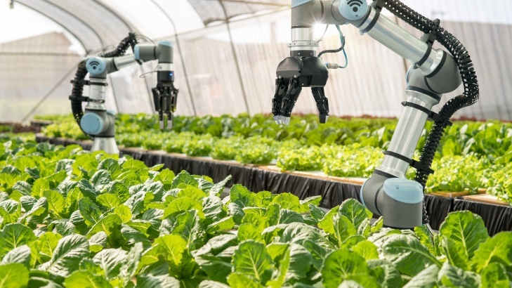
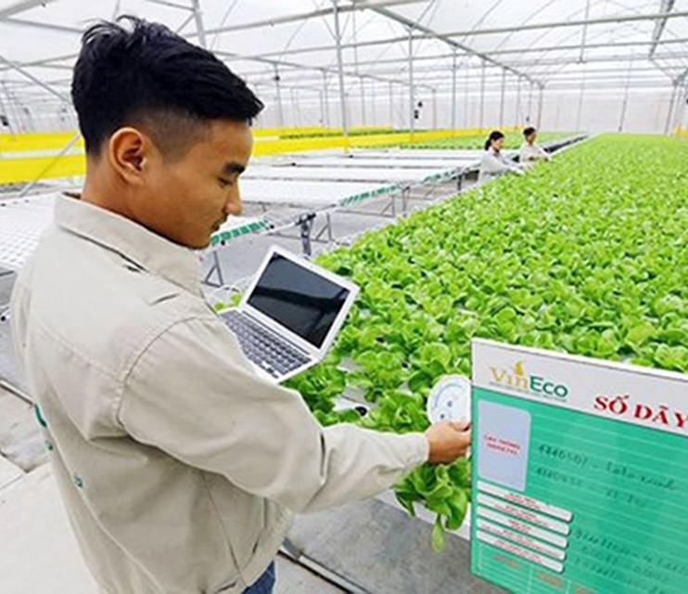
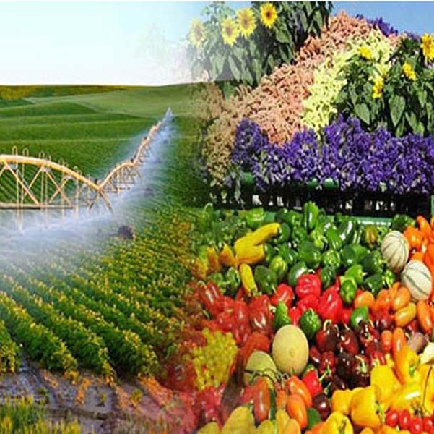
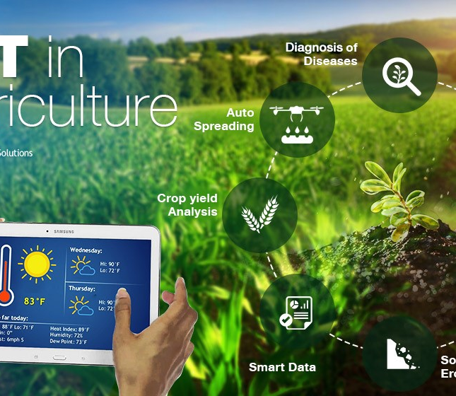
Một số hình ảnh cho thể hiện việc ứng dụng thành tựu của công nghệ trong trồng trọt

Slide 17

Câu 3. Theo em, những công nghệ nào sẽ phát triển mạng mẽ trong trồng trọt ở nước ta?

Slide 18

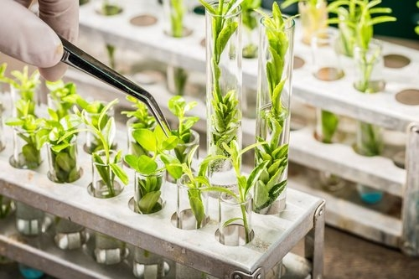
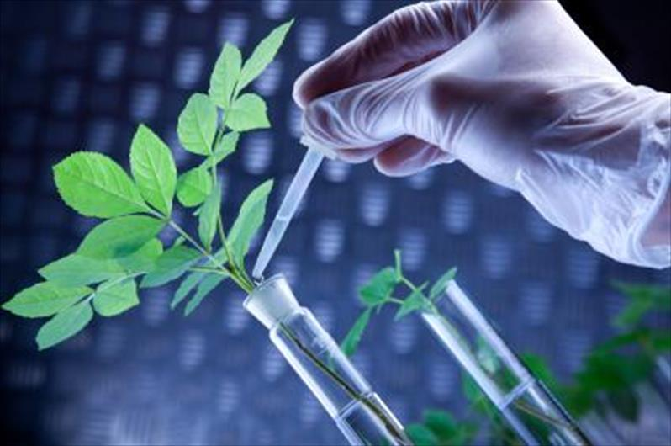
Công nghệ sinh học: công nghệ giúp tạo ra các giống cây trồng và các chế phẩm sinh học có chất lượng cao, là các yếu tố đầu vào rất quan trọng của trồng trọt nhằm nâng cao năng suất, chất lượng sản phẩm và bảo vệ môi trường.

Slide 19
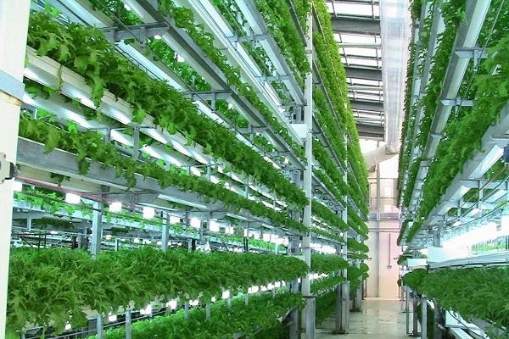

Công nghệ nhà trồng cây: trồng trọt ở nước ta gặp nhiều khó khăn do điều kiện thời tiết bất lợi, nhiều thiên tai. Vì vậy, xu hướng sử dụng công nghệ nhà mái che trong trồng trọt ngày càng được chú trọng phát triển, mở rộng trong sản xuất.

Slide 20
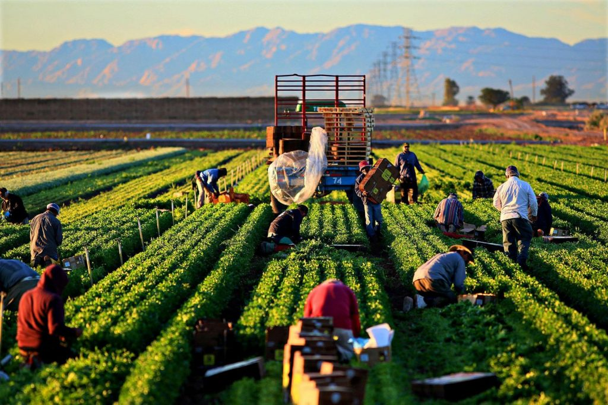
Công nghệ cơ giới hoá, tự động hoá: công nghệ giúp giải phóng sức lao động, nâng cao hiệu suất lao động, giảm chi phí nhân công, nâng cao độ chính xác của các khâu kĩ thuật, nhờ đó nâng cao hiệu quả trồng trọt.

Slide 21
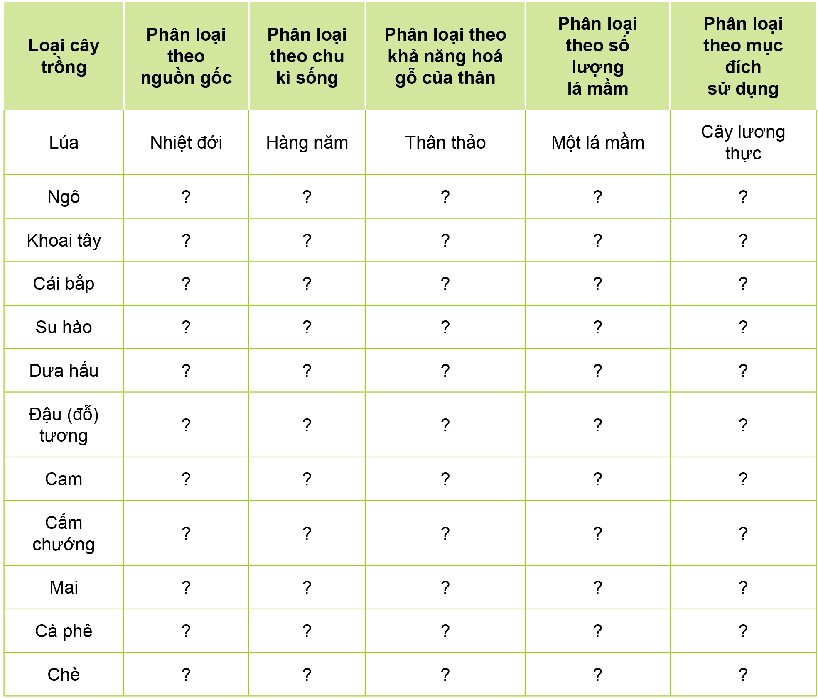
Câu 4. Hãy phân loại một số cây trồng theo mẫu Bảng 1.

Slide 22
Loại cây trồng | Phân loại theo nguồn gốc | Phân loại theo chu kỳ sống | Phân loại theo khả năng hóa gỗ của thân | Phân loại theo số lượng lá mầm | Phân loại theo giá trị sử dụng
Lúa | Nhiệt đới | Hàng năm | Thân thảo | 1 lá mầm | Cây lương thực
Ngỗ
Khoai tây
Cải bắp
Su hào
Dưa hấu
Cây lương thực
Nhiệt đới
Hàng năm
Thân thảo
1 lá mầm
Á nhiệt đới
Hàng năm
Thân thảo
2 lá mầm
Cây rau
Ôn đới
Hàng năm
Thân thảo
2 lá mầm
Cây rau
Ôn đới
Hàng năm
Thân thảo
2 lá mầm
Cây rau
Á nhiệt đới
Hàng năm
Thân thảo
2 lá mầm
Cây ăn quả

Slide 23
Loại cây trồng | Phân loại theo nguồn gốc | Phân loại theo chu kỳ sống | Phân loại theo khả năng hóa gỗ của thân | Phân loại theo số lượng lá mầm | Phân loại theo giá trị sử dụng
Đậu (đỏ) tương
Cam
Cẩm chướng
Mai
Cà phê
Chè
Cây công nghiệp
Á nhiệt đới
Hàng năm
Thân thảo
2 lá mầm
Á nhiệt đới
Lâu năm
Thân gỗ
2 lá mầm
Cây ăn quả
Ôn đới
Lâu năm
Thân thảo
2 lá mầm
Cây hoa
Á nhiệt đới
Lâu năm
Thân gỗ
2 lá mầm
Cây hoa
Cây công nghiệp
Nhiệt đới
Lâu năm
Thân gỗ
2 lá mầm
Cây công nghiệp
Á nhiệt đới
Hàng năm
Thân gỗ
2 lá mầm

Slide 24
Câu 5. Em hãy phân tích vai trò chủ yếu của các yếu tố nhiệt độ, ánh sáng, nước, đất trồng và dinh dưỡng đối với cây trồng.
Vai trò chủ yếu của các yếu tố nhiệt độ, ánh sáng, nước, đất trồng và dinh dưỡng đối với cây trồng: Có vai trò quan trọng đối với cây trồng

Slide 25
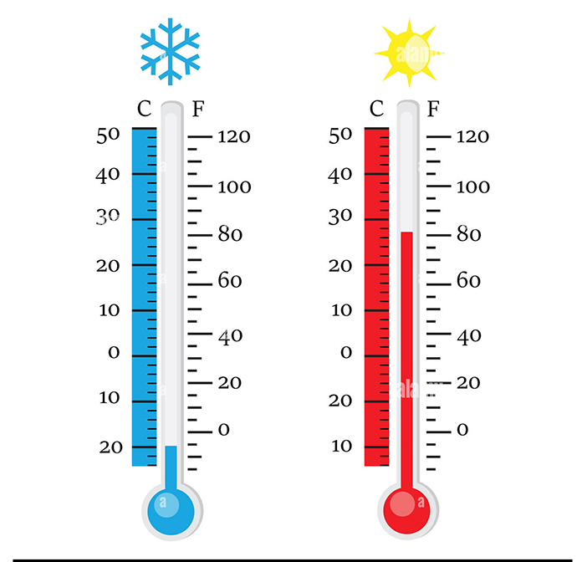

Nhiệt độ:
Tác động đến các quá trình sinh lí của cây trồng
Tác động đến sinh trưởng, phát triển của cây trồng
Ánh sáng:
Tác động đến hiệu suất quang hợp;
Tác động đến hình thái; khả năng sinh trưởng của thân, lá; khả năng phân hóa mầm hoa; giới tính của cây trồng

Slide 26

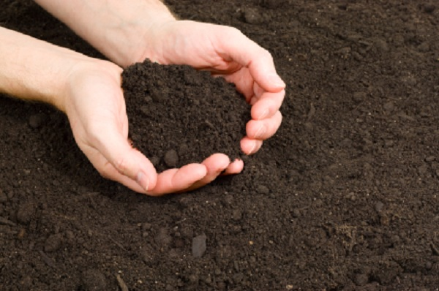

Nước:
Tham gia cấu tạo nguyên sinh chất của tế bào
Hòa tan và vận chuyển các chất trong cây
Tham gia vào các quá trình sinh lí, sinh hóa diễn ra ở trong cây
+ Điều hòa nhiệt độ bề mặt lá cây.
Đất:
Là nơi dự trữ và cung cấp nước, dinh dưỡng cho cây trồng
Trao đổi khí giữa rễ cây và môi trường; giữ cho cây đứng vững.

Slide 27
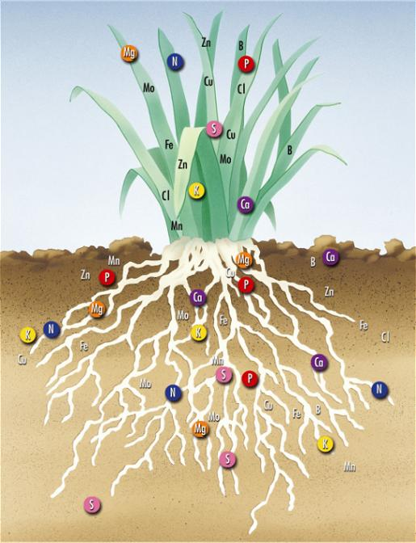
Dinh dưỡng:
Thúc đẩy nảy mầm; sinh trưởng và phát triển thân, lá; kích thích ra rễ, kích thích ra hoa, đậu quả
Tăng tính chống sâu bệnh hại và điều kiện thời tiết bất lợi
Tăng năng suất, chất lượng và khả năng bảo quản nông sản.

Slide 28
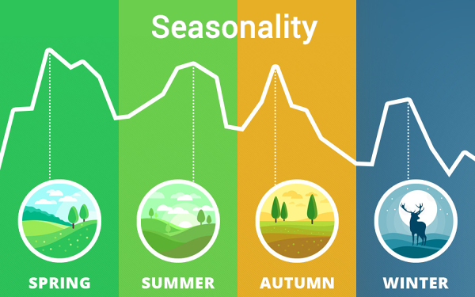
Câu 6. Căn cứ vào các yếu tố nào để bố trí mùa vụ trồng trọt thích hợp cho từng loại cây trồng? Vì sao
Trả lời
Muốn xác định thời vụ gieo trồng cần phải dựa vào các yếu tố: khí hậu, loại cây trồng, tình hình phát sinh sâu, bệnh ở địa phương.
Trong các yếu tố nêu trên, yếu tố có tác dụng quyết định nhất đến thời vụ đó là thời vụ vì mỗi loại cây trồng đều sinh trưởng vào một thời vụ nhất định, nếu trái thời vụ cây trồng sẽ không khỏe mạnh, dễ bị sâu, bệnh tấn công.

Slide 29

HƯỚNG DẪN VỀ NHÀ
Củng cố lại kiến thức đã học ở bài 1.
Hoàn thành bài tập 7 (trang 19).
Xem trước nội dung bài 4.

Slide 30


CẢM ƠN CÁC EM ĐÃ LẮNG NGHE BÀI GIẢNG

